Slide 1
遺伝的プログラミングを用いた 最適化アルゴリズム探索に関する研究
2月2日/学科横断型学修プログラム卒業研究発表会
学科横断AIコース 二宮研究室
20A3172 山﨑 太郎

Slide 2




研究背景
近年，様々な分野でニューラルネットワーク(NN)が 活用されている
学習に用いられる勾配法に基づく最適化アルゴリズムが日々提案される
進化計算を用いて自動設計された最適化アルゴリズムもある
訓練データ
学習
活用
NN
Notes:
近年，様々な分野で学習を行ったNN活用されています．
NNの学習には多くの場合，勾配降下法に基づく最適化アルゴリズムが用いられています．
この最適化アルゴリズムは日々学習の高速化など工夫を行ったものが新しく提案されています．
進化計算を用いて自動設計された勾配降下法に基づく最適化アルゴリズムが存在します．

Slide 3
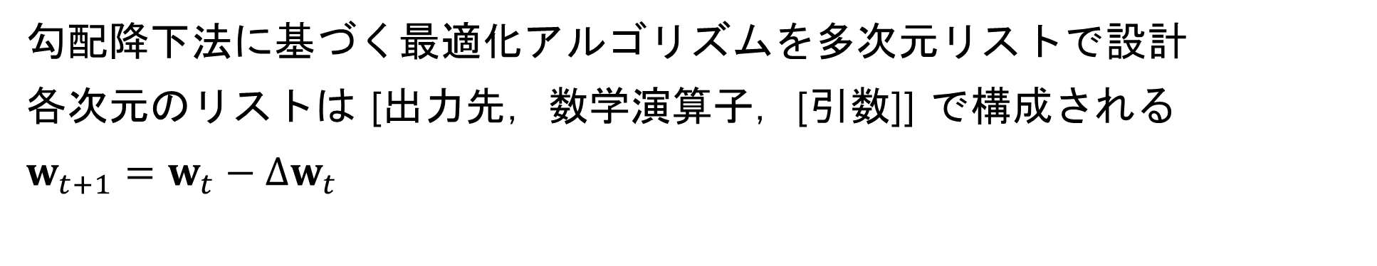
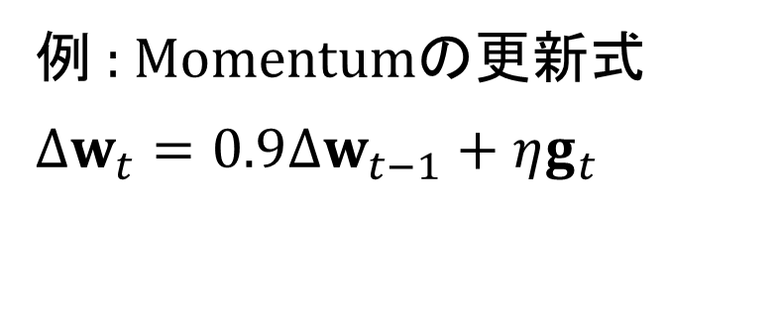
Symbolic Discovery of Optimization Algorithms[1]
勾配降下法に基づく最適化アルゴリズムを多次元リストで設計
各次元のリストは [出力先，数学演算子，[引数]] で構成される
$w_{t+1}=w_{t}−∆w_{t}$
リストを用いた設計
[[v0, $×$, [0.9, $∆w_{t−1}$]],
[[v1, $×$, [$η$, $g_{t}$]],
[[$∆w_{t }$ , $+$, [v0, v1]]]
例 : Momentumの更新式
$∆w_{t}=0.9∆w_{t−1}+ηg_{t}$
※ $t$:タイムステップ， $η$:学習率， $g_{t}$: $t$時の勾配，$w_{t}$: $t$時のパラメータ
[1] X,Chen et al., “Symbolic Discovery of Optimization Algorithms”, arXiv preprint arXiv:2302.06675(2023)
Notes:
進化計算を用いて最適化アルゴリズムを自動設計した従来研究としてSymbolic Discovery of Optimization Algorithmsがあります．
従来研究では，出力先，数学演算子，引数で構成されるリストを複数用いて多次元リストとして最適化アルゴリズムを設計し

Slide 4
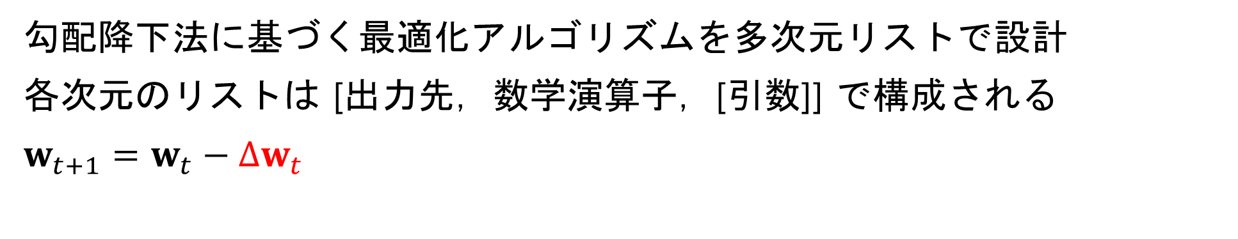
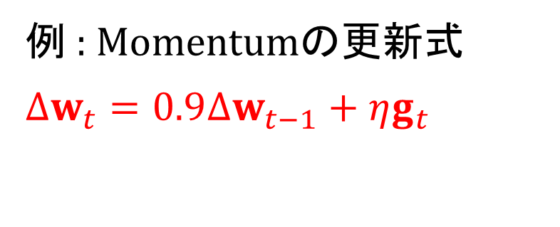
Symbolic Discovery of Optimization Algorithms[1]
勾配降下法に基づく最適化アルゴリズムを多次元リストで設計
各次元のリストは [出力先，数学演算子，[引数]] で構成される
$w_{t+1}=w_{t}−∆w_{t}$
リストを用いた設計
[[v0, $×$, [0.9, $∆w_{t−1}$]],
[[v1, $×$, [$η$, $g_{t}$]],
[[$∆w_{t }$ , $+$, [v0, v1]]]
例 : Momentumの更新式
$∆w_{t}=0.9∆w_{t−1}+ηg_{t}$
※ $t$:タイムステップ， $η$:学習率， $g_{t}$: $t$時の勾配，$w_{t}$: $t$時のパラメータ
[1] X,Chen et al., “Symbolic Discovery of Optimization Algorithms”, arXiv preprint arXiv:2302.06675(2023)
Notes:
スライド赤字で書いてあるパラメータの更新量を決める計算式を扱いました．
既存のアルゴリズムであるMomentumを多次元リストで設計した例を示します．
Momentumは3次元のリストで設計され，最後の出力先Δwtがパラメータの更新量を示しています．

Slide 5
[1]の進化の種類
設計された最適化アルゴリズムに対して突然変異を用いて進化を行う
突然変異の要素
ランダムに選択した次元にリストを追加
変異前 | 変異後
[[v0, $×$, [0.9, $∆w_{t−1}$]], [[v1, $×$, [$η$, $g_{t}$]], [[$∆w_{t}$, $+$, [v0, v1]]] | [[v0, $×$, [0.9, $∆w_{t−1}$]], [[v1, $×$, [$η$, $g_{t}$]], [[v3, $+$, [0.1, 1.0]], [[$∆w_{t}$, $+$, [v0, v1]]]
※ $t$:タイムステップ， $η$:学習率， $g_{t}$: $t$時の勾配，$w_{t}$: $t$時のパラメータ
Notes:
従来研究では設計した最適化アルゴリズムに対して突然変異を用いて進化を行いました．
突然変異の要素として，ランダムに選択した次元に
・リストを追加
アルゴリズム→最適化アルゴリズム

Slide 6
[1]の進化の種類
設計された最適化アルゴリズムに対して突然変異を用いて進化を行う
突然変異の要素
ランダムに選択した次元にリストを追加
ランダムに選択した次元のリストを削除
変異前 | 変異後
[[v0, $×$, [0.9, $∆w_{t−1}$]], [[v1, $×$, [$η$, $g_{t}$]], [[$∆w_{t}$, $+$, [v0, v1]]] | [[v0, $×$, [0.9, $∆w_{t−1}$]], [[v1, $×$, [0.01,$g_{t}$]], [[$∆w_{t}$, $+$, [v0, v1]]]
※ $t$:タイムステップ， $η$:学習率， $g_{t}$: $t$時の勾配，$w_{t}$: $t$時のパラメータ
Notes:
・削除

Slide 7
[1]の進化の種類
設計された最適化アルゴリズムに対して突然変異を用いて進化を行う
突然変異の要素
ランダムに選択した次元にリストを追加
ランダムに選択した次元のリストを削除
ランダムに選択した次元のリストの変更
変異前 | 変異後
[[v0, $×$, [0.9, $∆w_{t−1}$]], [[v1, $×$, [$η$, $g_{t}$]], [[$∆w_{t}$, $+$, [v0, v1]]] | [[v0, $×$, [0.9, $∆w_{t−1}$]], [[v1, $+$, [0.2, $g_{t}$]], [[$∆w_{t}$, $+$, [v0, v1]]]
※ $t$:タイムステップ， $η$:学習率， $g_{t}$: $t$時の勾配，$w_{t}$: $t$時のパラメータ
Notes:
・要素の変更
この3つの突然変異を用いて進化を行いました．

Slide 8
[1]の問題点
突然変異を用いて進化を繰り返していく
パラメータの更新に不要なリストが設計される
今後の進化で必要になりえるため削除せず， 最後に人間が削除・修正
変異前 | 変異後
[[v0, $×$, [0.9, $∆w_{t−1}$]], [[v1, $×$, [$η$, $g_{t}$]], [[$∆w_{t}$, $+$, [v0, v1]]] | [[v0, $×$, [0.9, $∆w_{t−1}$]], [[v1, $×$, [$η$, $g_{t}$]], [[v3, $+$, [0.1, 1.0]], [[$∆w_{t}$, $+$, [v0, v1]]]
※ $t$:タイムステップ， $η$:学習率， $g_{t}$: $t$時の勾配，$w_{t}$: $t$時のパラメータ
Notes:
突然変異を用いて進化を行う中で，
パラメータの更新に不要なリストが設計される問題がありました．
例を挙げると，リストを追加する突然変異を行いましたが，パラメータの更新料Δwtの演算に不要な要素が設計されました．
この要素はプログラムの自動削除も可能でしたが，今後の進化で必要な要素に変わる可能性があったので，削除せず，人間が最後に削除する手間がありました．

Slide 9
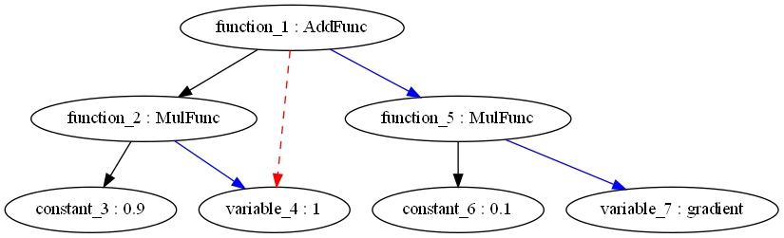
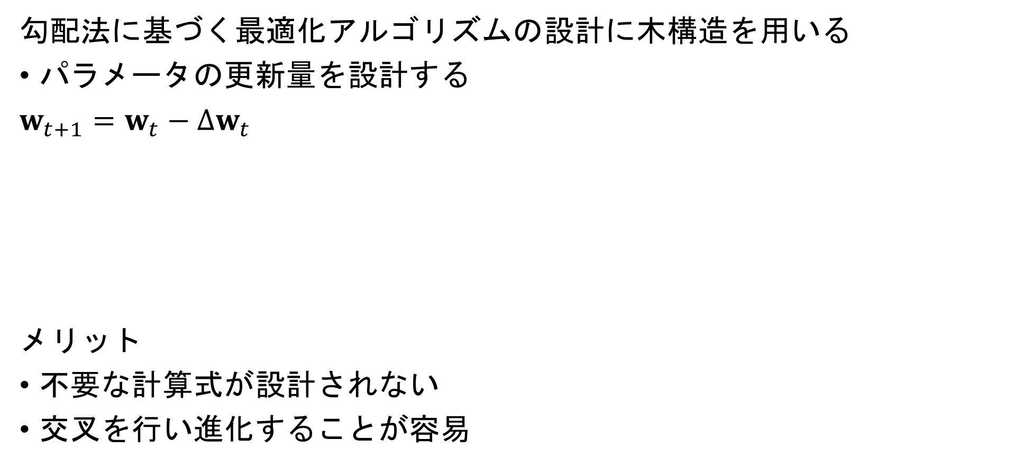
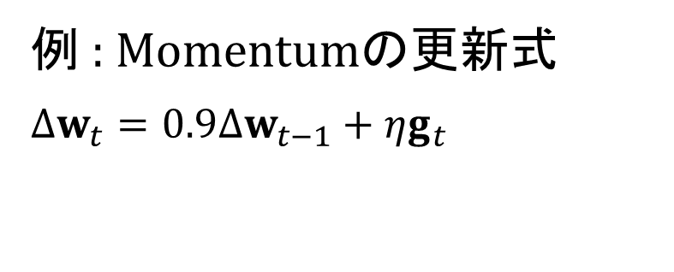
提案手法
勾配法に基づく最適化アルゴリズムの設計に木構造を用いる
パラメータの更新量を設計する
$w_{t+1}=w_{t}−∆w_{t}$
メリット
不要な計算式が設計されない
交叉を行い進化することが容易
例 : Momentumの更新式
$∆w_{t}=0.9∆w_{t−1}+ηg_{t}$
※ $t$:タイムステップ， $η$:学習率， $g_{t}$: $t$時の勾配，$w_{t}$: $t$時のパラメータ
Notes:
従来と同様にパラメータの更新量を決める計算式を設計します．
Momentumを木構造で示すと，スライド右側のようになります．
木は数学演算子を格納する関数ノード，変数や定数を格納する葉ノードで構成されています．
下から計算を行い，出力します．ですのでMomentumを設計した木構造では…
設計する木構造は全ての要素がいずれかの要素と繋がっているため，
・要素の変更を行っても不要な計算式が設計されないこと
・木の交叉を行うことが容易であることがメリットとしてあげられます．

Slide 10
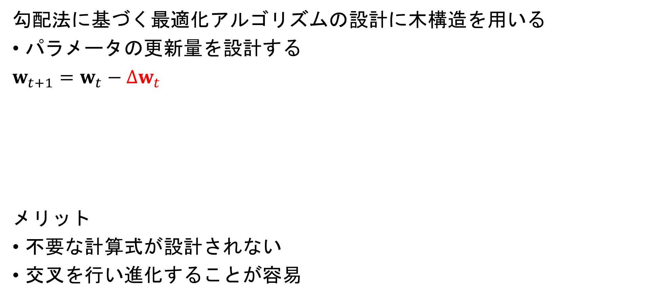
提案手法
勾配法に基づく最適化アルゴリズムの設計に木構造を用いる
パラメータの更新量を設計する
$w_{t+1}=w_{t}−∆w_{t}$
メリット
不要な計算式が設計されない
交叉を行い進化することが容易
例 : Momentumの更新式
$∆w_{t}=0.9∆w_{t−1}+ηg_{t}$
※ $t$:タイムステップ， $η$:学習率， $g_{t}$: $t$時の勾配，$w_{t}$: $t$時のパラメータ
Notes:
従来と同様にパラメータの更新量を決める計算式を設計します．
Momentumを木構造で示すと，スライド右側のようになります．
木は数学演算子を格納する関数ノード，変数や定数を格納する葉ノードで構成されています．
下から計算を行い，出力します．ですのでMomentumを設計した木構造では…
設計する木構造は全ての要素がいずれかの要素と繋がっているため，
・要素の変更を行っても不要な計算式が設計されないこと
・木の交叉を行うことが容易であることがメリットとしてあげられます．

Slide 11
提案手法
勾配法に基づく最適化アルゴリズムの設計に木構造を用いる
パラメータの更新量を設計する
$w_{t+1}=w_{t}−∆w_{t}$
メリット
不要な計算式が設計されない
交叉を行い進化することが容易
例 : Momentumの更新式
$∆w_{t}=0.9∆w_{t−1}+ηg_{t}$
※ $t$:タイムステップ， $η$:学習率， $g_{t}$: $t$時の勾配，$w_{t}$: $t$時のパラメータ
Notes:
従来と同様にパラメータの更新量を決める計算式を設計します．
Momentumを木構造で示すと，スライド右側のようになります．
木は数学演算子を格納する関数ノード，変数や定数を格納する葉ノードで構成されています．
下から計算を行い，出力します．ですのでMomentumを設計した木構造では…
設計する木構造は全ての要素がいずれかの要素と繋がっているため，
・要素の変更を行っても不要な計算式が設計されないこと
・木の交叉を行うことが容易であることがメリットとしてあげられます．

Slide 12
提案手法
勾配法に基づく最適化アルゴリズムの設計に木構造を用いる
パラメータの更新量を設計する
$w_{t+1}=w_{t}−∆w_{t}$
メリット
不要な計算式が設計されない
交叉を行い進化することが容易
例 : Momentumの更新式
$∆w_{t}=0.9∆w_{t−1}+ηg_{t}$
※ $t$:タイムステップ， $η$:学習率， $g_{t}$: $t$時の勾配，$w_{t}$: $t$時のパラメータ
Notes:
従来と同様にパラメータの更新量を決める計算式を設計します．
Momentumを木構造で示すと，スライド右側のようになります．
木は数学演算子を格納する関数ノード，変数や定数を格納する葉ノードで構成されています．
下から計算を行い，出力します．ですのでMomentumを設計した木構造では…
設計する木構造は全ての要素がいずれかの要素と繋がっているため，
・要素の変更を行っても不要な計算式が設計されないこと
・木の交叉を行うことが容易であることがメリットとしてあげられます．

Slide 13
提案手法
勾配法に基づく最適化アルゴリズムの設計に木構造を用いる
パラメータの更新量を設計する
$w_{t+1}=w_{t}−∆w_{t}$
メリット
不要な計算式が設計されない
交叉を行い進化することが容易
例 : Momentumの更新式
$∆w_{t}=0.9∆w_{t−1}+ηg_{t}$
※ $t$:タイムステップ， $η$:学習率， $g_{t}$: $t$時の勾配，$w_{t}$: $t$時のパラメータ
Notes:
従来と同様にパラメータの更新量を決める計算式を設計します．
Momentumを木構造で示すと，スライド右側のようになります．
木は数学演算子を格納する関数ノード，変数や定数を格納する葉ノードで構成されています．
下から計算を行い，出力します．ですのでMomentumを設計した木構造では…
設計する木構造は全ての要素がいずれかの要素と繋がっているため，
・要素の変更を行っても不要な計算式が設計されないこと
・木の交叉を行うことが容易であることがメリットとしてあげられます．

Slide 14
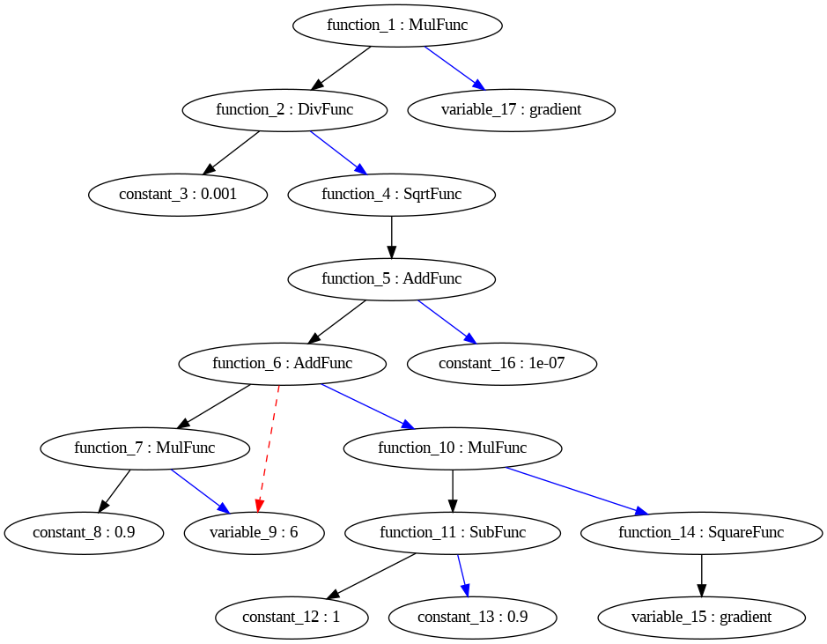
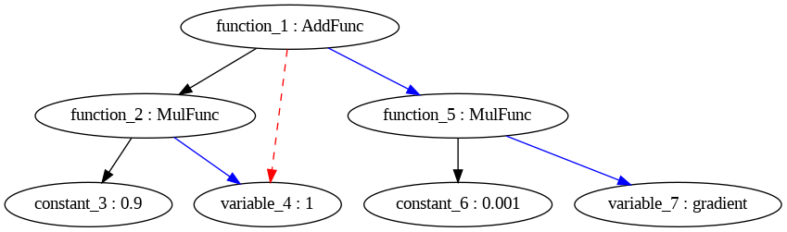
提案手法における木の交叉例
交叉させる部分木をランダム選択
Notes:
個の木の交叉では，関数ノードで切り取られる部分木をランダムに選択し，

Slide 15
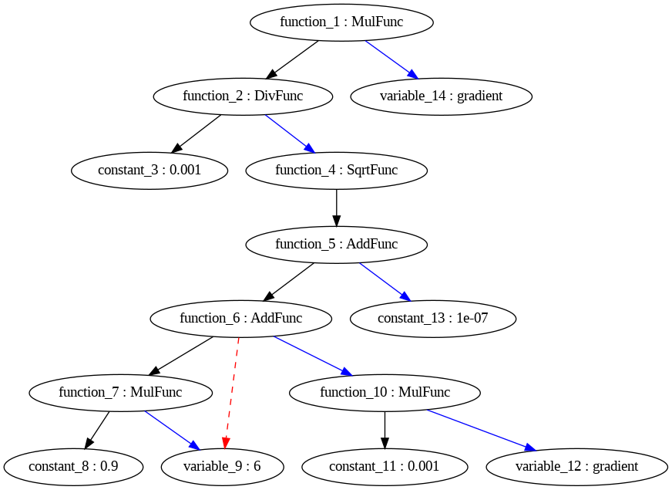
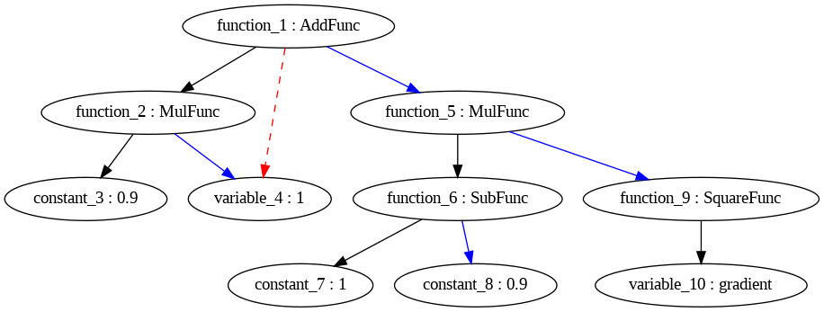
提案手法における木の交叉例
部分木の位置の入れ替え
Notes:
位置を入れ替えることで交叉を行います．
交叉を行い，要素を追加・削除しても従来の問題であった不要な要素を設計していないことがわかります

Slide 16
提案手法で用いる進化の条件
突然変異：個体の一部を変更することで個体の改善を目指す
選択されたあるノードを関数ノードや葉ノードに変更
Semantic Crossover[2]：木の交叉手法の一つ
部分木の出力から算出する類似度を基に交叉させる部分木を選択する
世代数に応じて，大域探索や局所探索を制御することができる
[2] 上野祥昌，原章，高濱徹行，”遺伝的プログラミングにおける部分木の意味の類似性に基づく交叉の提案”, IEEE SMC Hiroshima Chapter Young Researchers, Workshop Proceeding, pp65-68, (2011)
Notes:
本研究では，従来と同様の突然変異と，交叉手法の一つであるSCを用いて進化を行います．
SCは新しい個体を探索する大域探索と今の個体を改善する局所探索を世代数と類似度によって制御することができる手法です．

Slide 17
実験
従来手法と提案手法の比較実験を行う
従来手法
多次元リストで設計，突然変異で進化
提案手法
木構造で設計，突然変異で進化
木構造で設計，突然変異とSemantic Crossoverで進化
Notes:
実験では従来と提案手法の比較を行います．
従来手法では多次元リストで設計し，突然変異を用いて進化し．
提案手法では木構造で設計し，突然変異を用いて進化することや，突然変異とSemantic Crossoverを用いて進化を行います．
設計方法と進化手法はそれぞれ3パターンであり，設計方法の違いや進化手法の影響を実験にて確認します．

Slide 18
実験条件
実験を下記の条件で5回行う
評価
個体数 | 50
世代数 | 500
初期個体 | Momentum, RMSProp：各25個体
個体の設計方法 | 従来 : リスト / 提案 : 木構造
選択方法 | トーナメント選択 : サイズ2
進化手法：確率 | Mutate : 0.2 Semantic : 0.8
評価値 | CIFAR10の分類精度
個体の選択
NO
確率80%
YES
木の交叉
確率20%
NO
YES
突然変異
[2]上野祥昌，”遺伝的プログラミングにおける部分木の意味の類似に基づく交叉の提案”
Notes:
3パターンの実験を5回行います．複数回行うことでランダム性における評価の不安定さをのぞけると考えました．
初期個体を既存の最適化アルゴリズムであるMomentumとRMSPropをそれぞれ25個体用意し，合計50個体，500世代になるまで表に示す評価と進化を繰り返す実験を行います．

Slide 19
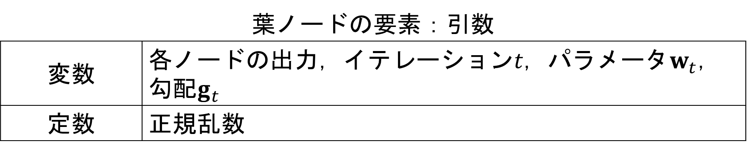
実験条件：探索空間の作成
関数ノードの要素：数学演算子
単項演算子 | 三角関数，逆三角関数，双曲線関数， 逆双曲線関数，符号関数
二項演算子 | 四則演算，指数関数，対数関数，最大値，最小値
葉ノードの要素：引数
変数 | 各ノードの出力，イテレーション$t，$パラメータ$w_{t}$，勾配$g_{t}$
定数 | 正規乱数
Notes:
最適化アルゴリズムには表に示す数学演算子，引数の要素で設計を行います．

Slide 20
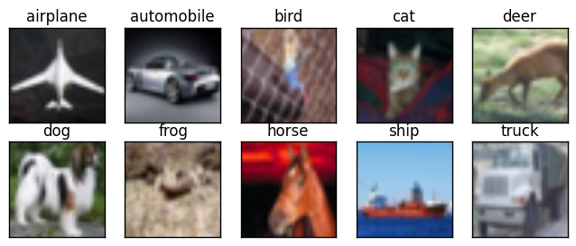
実験条件：評価方法の設定
タスク：画像分類
CIFAR10データセットを使用
設計した最適化アルゴリズムを用いて，畳み込み層1層のCNNにCIFAR10データセットを学習させ，分類精度を評価値にする
Notes:
設計された最適化アルゴリズムを畳み込み層1層のCNNに画像分類を学習させ，分類精度で評価します．

Slide 21
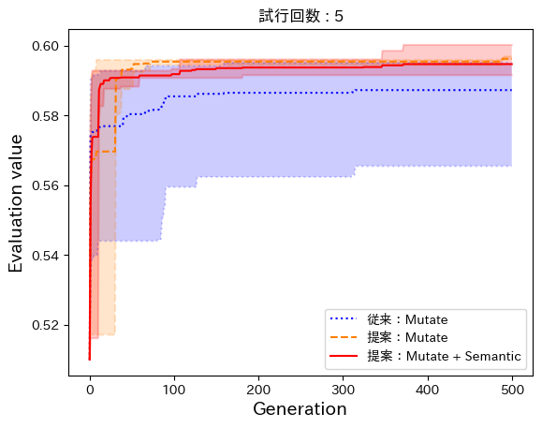
実験結果
Notes:
各手法と進化手法を組み合わせた実験をそれぞれ5回行い，実験結果をグラフに示します．
グラフは横軸が世代数，縦軸が最適化アルゴリズムの評価値で，評価値の推移を示しています．

Slide 22
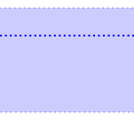
実験結果
評価の最大値
評価の平均値
評価の最小値
各世代最優良個体の評価値の平均値・最大値・最小値を算出
Notes:
5回行った実験での各世代の最適化アルゴリズムの評価値の最小値，最大値，平均値を算出し，グラフでは信頼区間を示しています．
グラフの青線が多次元リストで設計し突然変異で進化，オレンジ線が木構造で設計し，突然変異で進化，赤線が木構造で設計し，突然変異とSematic Crossoverで進化したアルゴリズムの評価値を示しています．

Slide 23
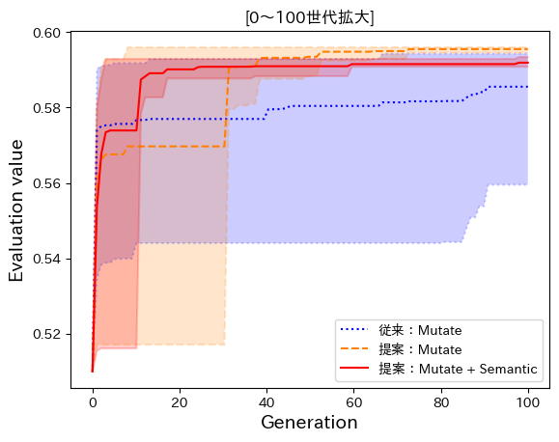
実験結果
全ての要素が繋がっている木構造を用いることで，進化された要素が 個体の評価値に影響し，有効な進化を行うことができたと考える
Notes:
探索序盤100世代目までを拡大したグラフを右に示します．
青の従来と比べ，赤，オレンジの提案手法で設計されたアルゴリズムの評価の立ち上がりが早いことがわかります．
これは，木構造を用いることで進化した要素が評価に影響し，有効な進化を行うことができたと考える．

Slide 24
実験結果
Semantic Crossoverを用いることで探索終盤でも最適化アルゴリズムの更新ができ，局所探索が有効だったと考えられる
各実験500世代目の最優良個体の評価値
設計手法 | 進化手法 | 最小値 | 平均値 | 最大値
従来 | 突然変異 | 0.56550 | 0.58732 | 0.59520
提案 | 突然変異 | 0.59600 | 0.59633 | 0.59700
 | 突然変異と Semantic | 0.59160 | 0.59478 | 0.60030
Notes:
5回行った各実験の500世代目の評価値を表に示します．
表より，木構造で設計し，突然変異とSCを用いて進化させる実験で最大の評価値を取得する最適化アルゴリズムを設計できました
これはSCを用いることで探索終盤で，今ある個体の改善する局所探索を行うことができたためだと考えます．

Slide 25
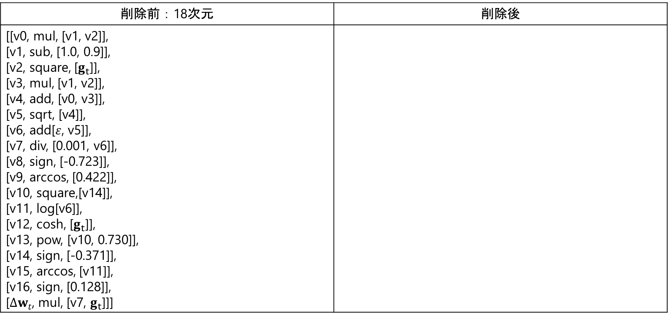
従来手法の最優良個体
削除前：18次元 | 削除後
[[v0, mul, [v1, v2]], [v1, sub, [1.0, 0.9]], [v2, square, [$g_{t}$]], [v3, mul, [v1, v2]], [v4, add, [v0, v3]], [v5, sqrt, [v4]], [v6, add[$ε$, v5]], [v7, div, [0.001, v6]], [v8, sign, [-0.723]], [v9, arccos, [0.422]], [v10, square,[v14]], [v11, log[v6]], [v12, cosh, [$g_{t}$]], [v13, pow, [v10, 0.730]], [v14, sign, [-0.371]], [v15, arccos, [v11]], [v16, sign, [0.128]], [${∆w}_{t}$, mul, [v7, $g_{t}$]]]
※ $t$:タイムステップ， $g_{t}$: $t$時の勾配，$w_{t}$: $t$時のパラメータ， $ε$：0.0000001
Notes:
多次元のリストで設計された最優良個体は，修正前は18次元のリストとして設計されていましたが，

Slide 26
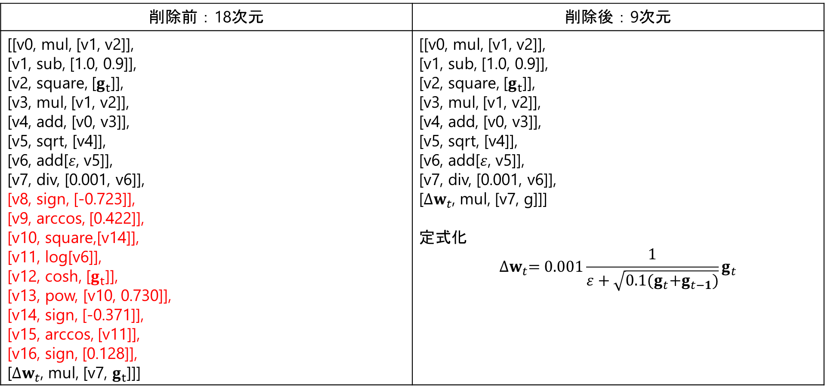

従来手法の最優良個体
削除前：18次元 | 削除後：9次元
[[v0, mul, [v1, v2]], [v1, sub, [1.0, 0.9]], [v2, square, [$g_{t}$]], [v3, mul, [v1, v2]], [v4, add, [v0, v3]], [v5, sqrt, [v4]], [v6, add[$ε$, v5]], [v7, div, [0.001, v6]], [v8, sign, [-0.723]], [v9, arccos, [0.422]], [v10, square,[v14]], [v11, log[v6]], [v12, cosh, [$g_{t}$]], [v13, pow, [v10, 0.730]], [v14, sign, [-0.371]], [v15, arccos, [v11]], [v16, sign, [0.128]], [${∆w}_{t}$, mul, [v7, $g_{t}$]]] | [[v0, mul, [v1, v2]], [v1, sub, [1.0, 0.9]], [v2, square, [$g_{t}$]], [v3, mul, [v1, v2]], [v4, add, [v0, v3]], [v5, sqrt, [v4]], [v6, add[$ε$, v5]], [v7, div, [0.001, v6]], [${∆w}_{t}$, mul, [v7, g]]] 定式化 $${∆w}_{t}={0.001\frac{1}{ε+\sqrt{0.1{(g}_{t}+g_{t−1})}}g}_{t}$$
※ $t$:タイムステップ， $g_{t}$: $t$時の勾配，$w_{t}$: $t$時のパラメータ， $ε$：0.0000001
Notes:
パラメータの更新に必要なリストは9次元しかなく，赤文字のリストは不要な要素でした．
この要素を削除したアルゴリズムを表の右側に記載し，定式化行ったものがこちらです．
学習率を現在と1つ前の勾配を基に決定するRMSPropのようなアルゴリズムが設計されました．

Slide 27
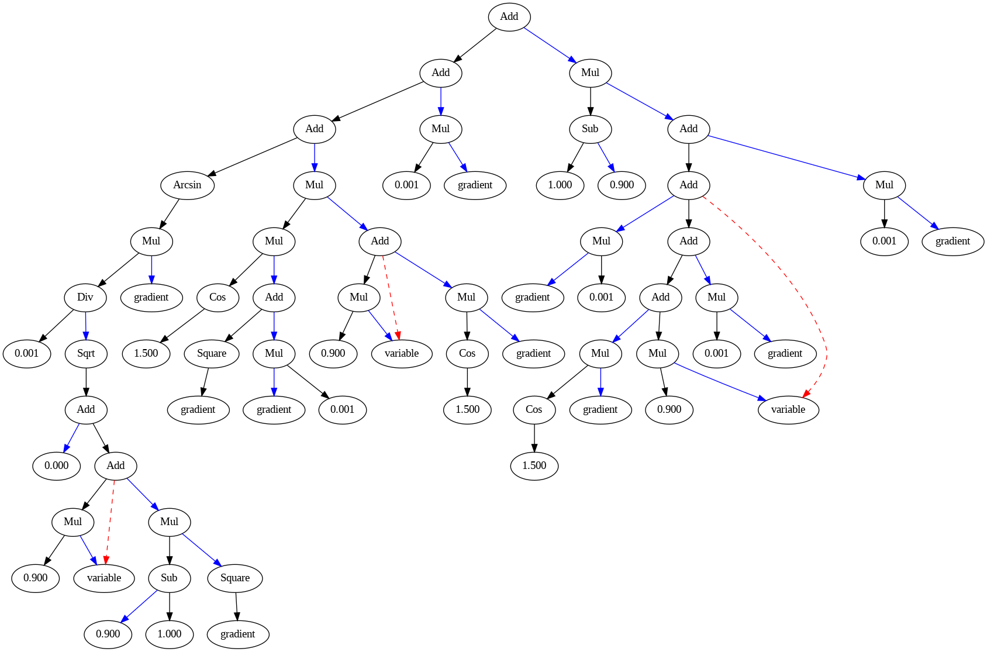
提案手法の最優良個体
Notes:
次に，木構造で設計された最優良個体は図のようであり，複雑なものでした．

Slide 28
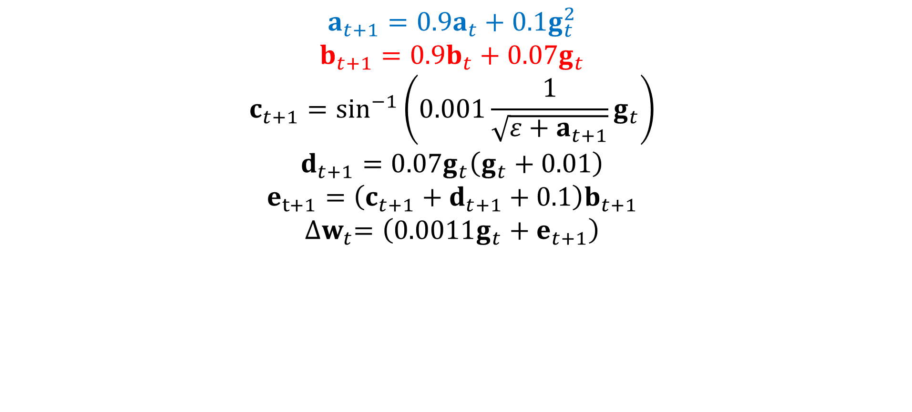
提案手法の最優良個体
$$a_{t+1}=0.9a_{t}+0.1g_{t}^{2}$$
$$b_{t+1}=0.9b_{t}+0.07g_{t}$$
$$c_{t+1}=\sin^{−1}\left(0.001\frac{1}{\sqrt{ε+a_{t+1}}}g_{t}\right)$$
$$d_{t+1}=0.07g_{t}\left(g_{t}+0.01\right)$$
$$e_{t+1}=\left(c_{t+1}+d_{t+1}+0.1\right)b_{t+1}$$
$${∆w}_{t}=\left(0.0011g_{t}+e_{t+1}\right)$$
交叉手法を用いることでMomentumとRMSPropを足し合わせた 複雑な最適化アルゴリズムの設計ができた
※ $t$:タイムステップ， $g_{t}$: $t$時の勾配，$w_{t}$: $t$時のパラメータ， $ε$：0.0000001
Notes:
定式化するとこのような式になり，木構造で設計しているため，人間が削除するような不要な要素が設計されませんでした．
また，交叉手法を用いているため，MomentumとRMSPropの考えを足し合わせ，複雑なアルゴリズムを設計することができた
評価値が最も高かったこのアルゴリズムでほかの問題で学習を行い，汎用性を評価します．

Slide 29
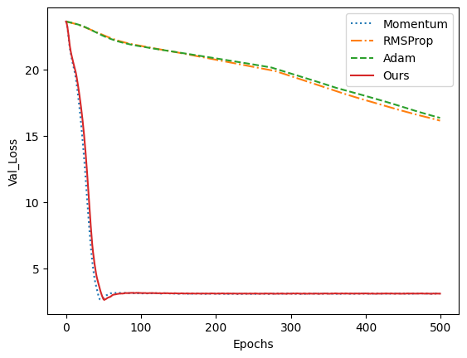
家賃予測回帰問題
土地や部屋の広さなど13個の入力から家賃を予測
結果
AdamやRMPropと比べ早期に収束
Momentumと同程度の学習
Notes:
また，土地や家の広さなどの入力から家賃を予測する回帰問題を学習させました．
比較対象として既存の最適化アルゴリズムであるMomentum，RMSProp，Adamでも学習を行います．
実験結果をグラフに示します．グラフは横軸が学習反復回数で，縦軸が予測誤差を示してます．小さければ小さいほど良い指標です．
結果として緑線のAdamなどと比べ，赤線の最優良個体は早期に学習が収束していることがわかりました．

Slide 30
まとめと今後
まとめ
最適化アルゴリズムの設計に木構造を用いることで 不要な計算式を設計しない
進化に突然変異とSemantic Crossoverを 組み合わせることで評価値が最大の最適化アルゴリズムが設計された
設計された最適化アルゴリズムは他の問題も学習可能
今後の課題
世代数を多くし，より人間の影響を受けさせずに探索を行う
複数の評価で汎用的な最適化アルゴリズムの設計を目指す
Notes:
まとめとして，木構造を用いて最適化アルゴリズムを設計することで不要な計算式を設計しないこと
実験では局所探索や大域探索を制御できるSCを用いることで複雑で評価の高い最適化アルゴリズムを設計され，実験の評価に依存していないことを確認しました．
今後は，世代数を増やすことや，実験の評価指標を複数にすることで，評価に依存しない汎用的な最適化アルゴリズムの設計を目指します．

Slide 31
学科横断における研究業績
山﨑太郎, 山富龍, マハブービシェヘラザード, 二宮洋, “道路標識検出用SSDのためのUnityを用いたアノテーション自動化に関する研究”, 情報処理学会第85回全国大会, 6Q-04(2023).
Notes:
以上学科横断における研究業績です．
ご清聴ありがとうございました．

Slide 32
最適化アルゴリズムの設計方法
数学ベース
人間が最適化アルゴリズムの設計，評価，改善を行う
プログラムベース
人間が最適化アルゴリズム使用する要素(数学演算子，引数)を設定
進化計算が最適化アルゴリズムの設計，評価，改善を行う
Notes:
進化計算を用いて自動設計された勾配降下法に基づく最適化アルゴリズムが存在します．
自動設計を行うメリットとして，
ランダム性に任せた設計を行うため，新しい考えが見つかる可能性があること
があげられます

Slide 33
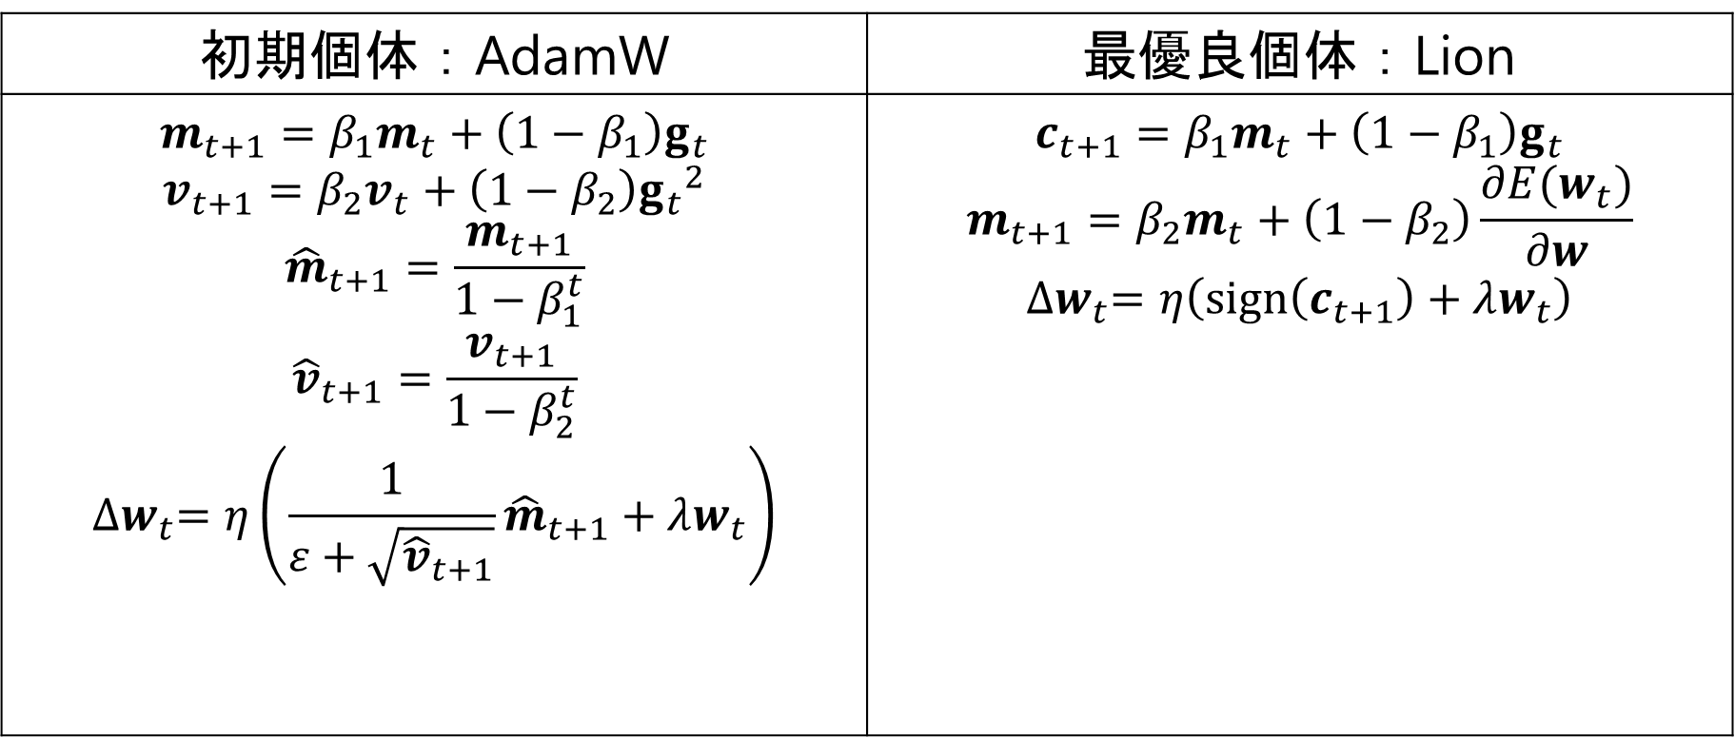
[1]で設計された最適化アルゴリズム
初期個体：AdamW | 最優良個体：Lion
$$m_{t+1}=β_{1}m_{t}+\left(1−β_{1}\right)g_{t}$$ $$v_{t+1}=β_{2}v_{t}+\left(1−β_{2}\right){g_{t}}^{2}$$ $${\hat{m}}_{t+1}=\frac{m_{t+1}}{1−β_{1}^{t}}$$ $${\hat{v}}_{t+1}=\frac{v_{t+1}}{1−β_{2}^{t}}$$ $${∆w}_{t}=η\left(\frac{1}{ε+\sqrt{{\hat{v}}_{t+1}}}{\hat{m}}_{t+1}+λw_{t}\right)$$ | $$c_{t+1}=β_{1}m_{t}+\left(1−β_{1}\right)g_{t}$$ $$m_{t+1}=β_{2}m_{t}+\left(1−β_{2}\right)\frac{∂E(w_{t})}{∂w}$$ $${∆w}_{t}=η\left(sign\left(c_{t+1}\right)+λw_{t}\right)$$

Slide 34
設計方法の違い
多次元リスト
各次元が独立しているリスト
要素の追加が不要な要素の設計につながる可能性がある
計算の順番も設計することができる
パラメータの更新量を計算
違う変数を更新する
木構造
全ての要素が繋がっているため，要素の追加が不要な要素にならない
計算の順番が固定されてしまう

Slide 35
設計する木構造の要素
葉ノードと関数ノードで構成される
葉ノード：定数や変数
関数ノード：数学演算子，引数となる子ノードが存在
黒線が第1引数，青線が第2引数
赤破線でつながっている葉は始点にある関数ノードの演算結果を保持
Notes:
設計する木構造は定数や変数を格納する葉ノードと，数学演算子を格納し，引数となる子ノードを持っている関数ノードの2つで構成されます．
割り算や指数関数など引数の順番が結果に関わる演算子のため，黒線や青線で引数の順番を保持し，赤破線で繋がっている葉ノードは始点の関数ノードの演算結果を参照し，値を保持することを意味しています．

Slide 36
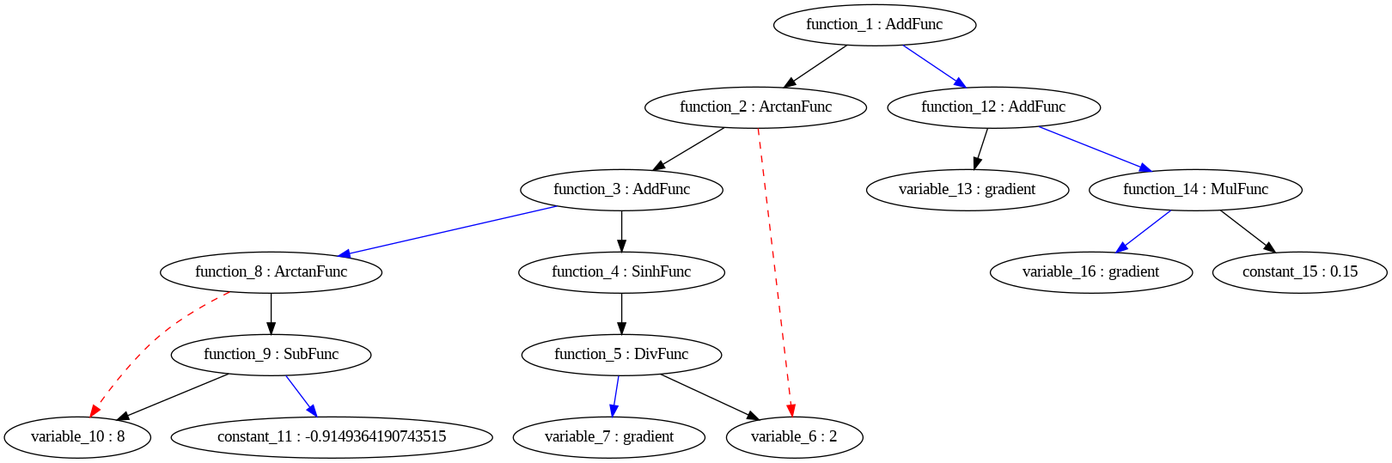
提案手法における突然変異例1
木構造で設計されたMomentumに突然変異を行った
関数ノードが違う関数ノードに変異し，木が深くなった
関数ノードに格納する数学演算子が変更するだけもある
変異前
変異後
Notes:
設計されたMomentumに要素を追加する突然変異を行うと，赤枠のように，葉ノードが関数ノードになって木をさらに深くなりました．
全ての要素が繋がっているため，追加した要素も不要にならないことがわかります．

Slide 37
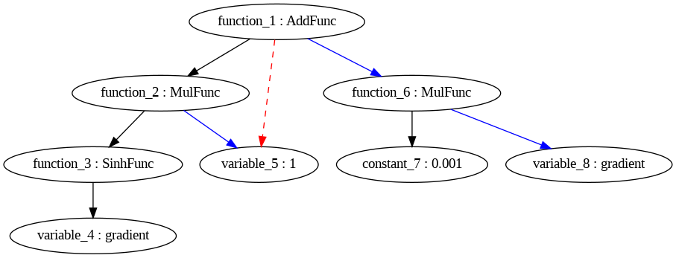
提案手法における突然変異例2
木構造で設計されたMomentumに突然変異を行った
葉ノードが関数ノードに変異し，木が深くなった
葉ノードに格納されている値が変更されるだけもある
変異前
変異後
Notes:
設計されたMomentumに要素を追加する突然変異を行うと，赤枠のように，葉ノードが関数ノードになって木をさらに深くなりました．
全ての要素が繋がっているため，追加した要素も不要にならないことがわかります．

Slide 38
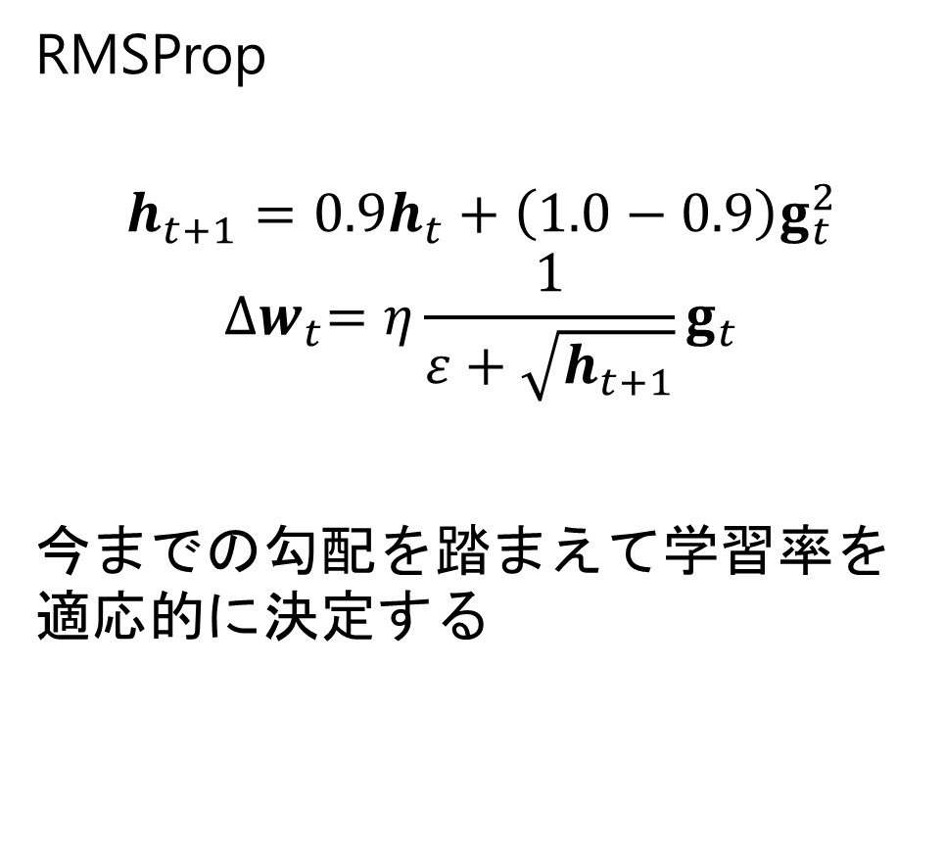
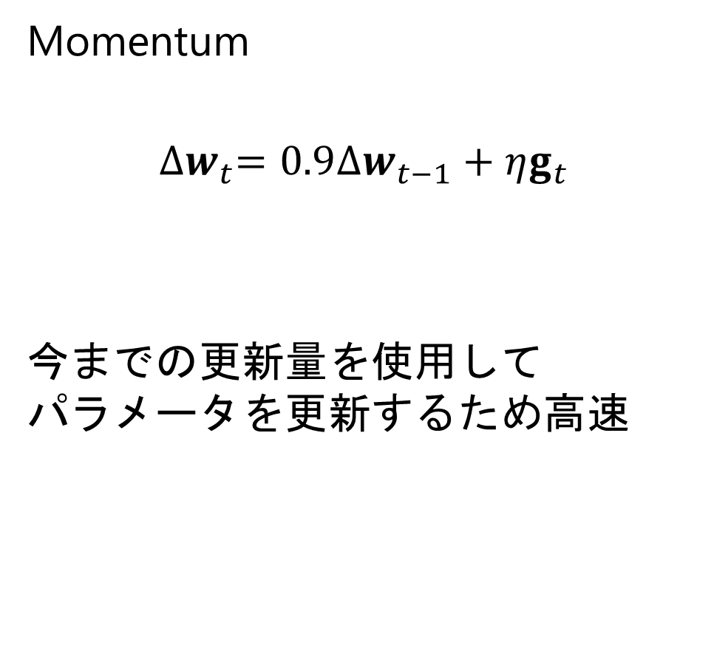
初期個体の説明
Momentum
$${∆w}_{t}=0.9{∆w}_{t−1}+ηg_{t}$$
今までの更新量を使用して パラメータを更新するため高速
RMSProp
$$h_{t+1}=0.9h_{t}+\left(1.0−0.9\right)g_{t}^{2}$$
$${∆w}_{t}=η\frac{1}{ε+\sqrt{h_{t+1}}}g_{t}$$
今までの勾配を踏まえて学習率を適応的に決定する

Slide 39
初期個体の木構造
Momentum
RMSProp

Slide 40
Semantic Crossover[2]
交叉手法の一つ
通常の交叉は交叉させる部分木をランダムに選択する
部分木の出力を用いて類似性を計算し，交叉させる部分木を選択する
探索序盤では大域探索，終盤では局所探索を行うことができる

Slide 41
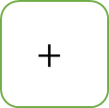
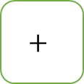
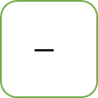
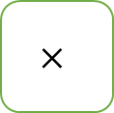

Semantic Crossover
木A：ランダム選択
木B：全列挙
$$−$$
$$+$$
$$×$$
$$−$$
$$+$$
1
x
x
1
x
x
1

Slide 42
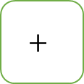
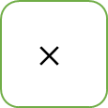
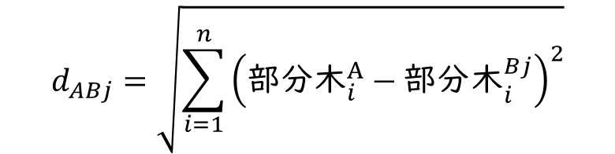

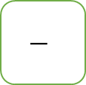

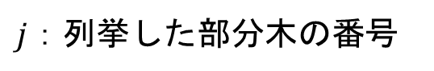
Semantic Crossover
$$d_{ABj}=\sqrt{\sum_{i=1}^{n}{{\left(部分木_{i}^{A}−部分木_{i}^{Bj}\right)}^{2}}}$$
$$×$$
$j$：列挙した部分木の番号
x
x
$$−$$
$$+$$
6.84
$$×$$
$$−$$
2.13
x
1
10.48
$$−$$
x
x
1
x
1
x

Slide 43
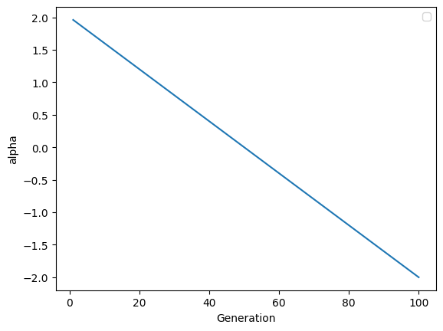
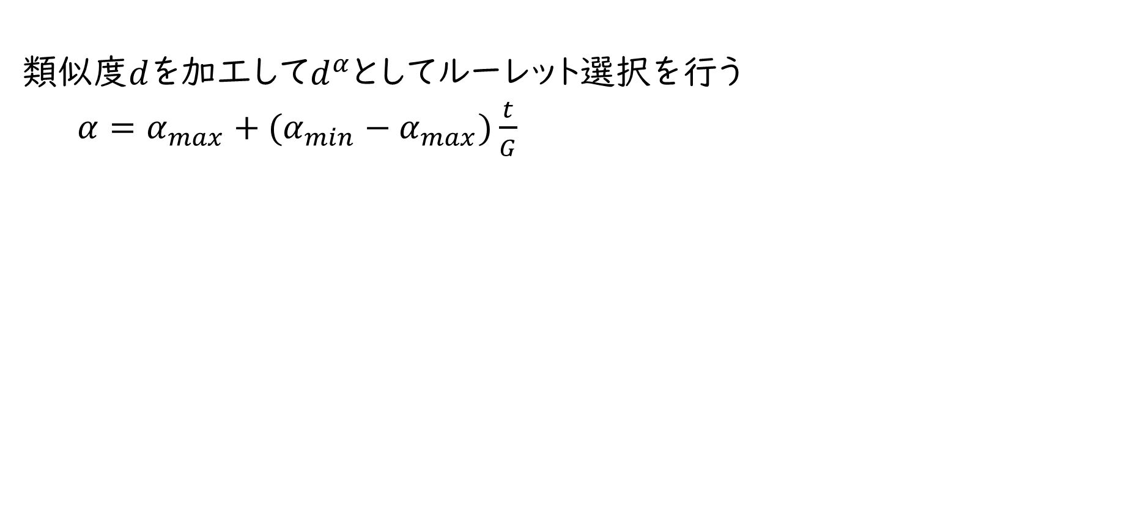
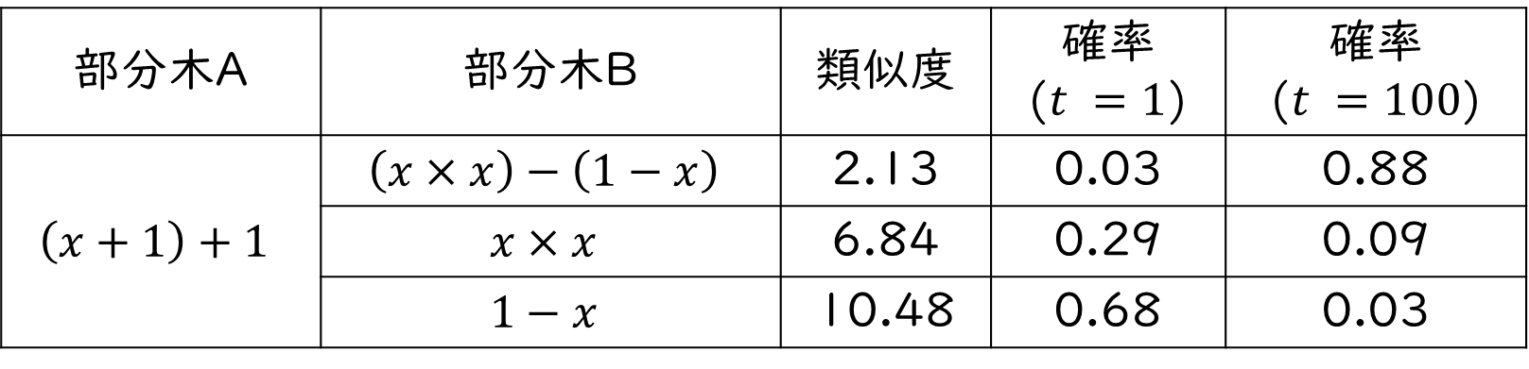
Semantic Crossover
類似度$d$を加工して$d^{α}として$ルーレット選択を行う
$α=α_{max}+(α_{min}−α_{max})\frac{t}{G}$
$t$：現在の世代数， $G$：最大世代数100， $α_{max}$：2 ， $α_{min}$：-2
部分木A | 部分木B | 類似度 | 確率 ($t =1$) | 確率 ($t =100$)
$$\left(x+1\right)+1$$ | $$\left(x×x\right)−\left(1−x\right)$$ | 2.13 | 0.03 | 0.88
 | $$x×x$$ | 6.84 | 0.29 | 0.09
 | $$1−x$$ | 10.48 | 0.68 | 0.03
Notes:
目指せ4分義理S

Slide 44
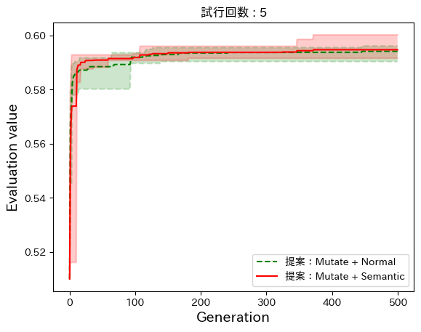
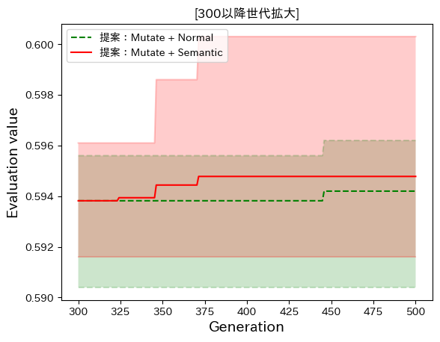
Normal Crossoverとの比較
Notes:
探索終盤となる300世代目以降を拡大したものが右のグラフです．
青が従来手法であり，そのほかが提案手法で設計された最適化アルゴリズムの評価値の推移です．
従来手法よりも安定して提案手法で設計された最適化アルゴリズムの評価値が高いことがグラフより読み取れます．

Slide 45
Normal Crossoverとの比較
Notes:
探索終盤となる300世代目以降を拡大したものが右のグラフです．
青が従来手法であり，そのほかが提案手法で設計された最適化アルゴリズムの評価値の推移です．
従来手法よりも安定して提案手法で設計された最適化アルゴリズムの評価値が高いことがグラフより読み取れます．

Slide 46
実験結果
各実験500世代目の最優良個体の評価値
設計手法 | 進化手法 | 最小値 | 平均値 | 最大値
提案 | 突然変異と Normal | 0.59040 | 0.59420 | 0.59620
 | 突然変異と Semantic | 0.59160 | 0.59478 | 0.60030
Notes:
5回行った各実験の500世代目の評価値を表に示します．
表からも，従来より提案手法で設計された最適化アルゴリズムの評価値が高いことがわかります．
これは，要素が繋がっている木構造で設計することで，進化した影響をすぐに評価値として確認でき，有効な進化につながったためだと考えます．
次に，提案手法で設計し，突然変異とSCを用いて進化させる実験で最大の評価値を取得する最適化アルゴリズムを設計できました
これは，SCを用いることで探索終盤で，今ある個体の改善する局所探索を行うことができたためだと考えます．

Slide 47
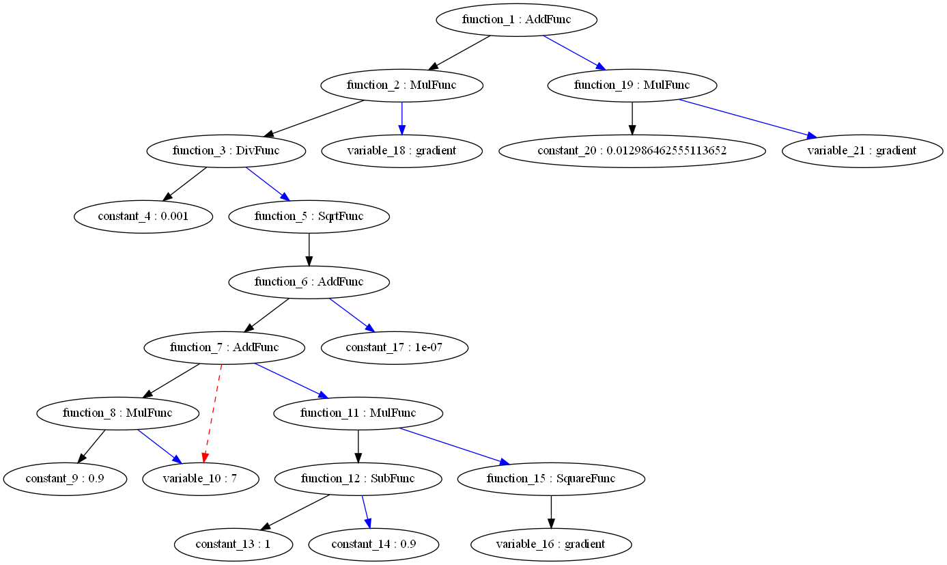
Normal Crossoverの最優良個体

Slide 48
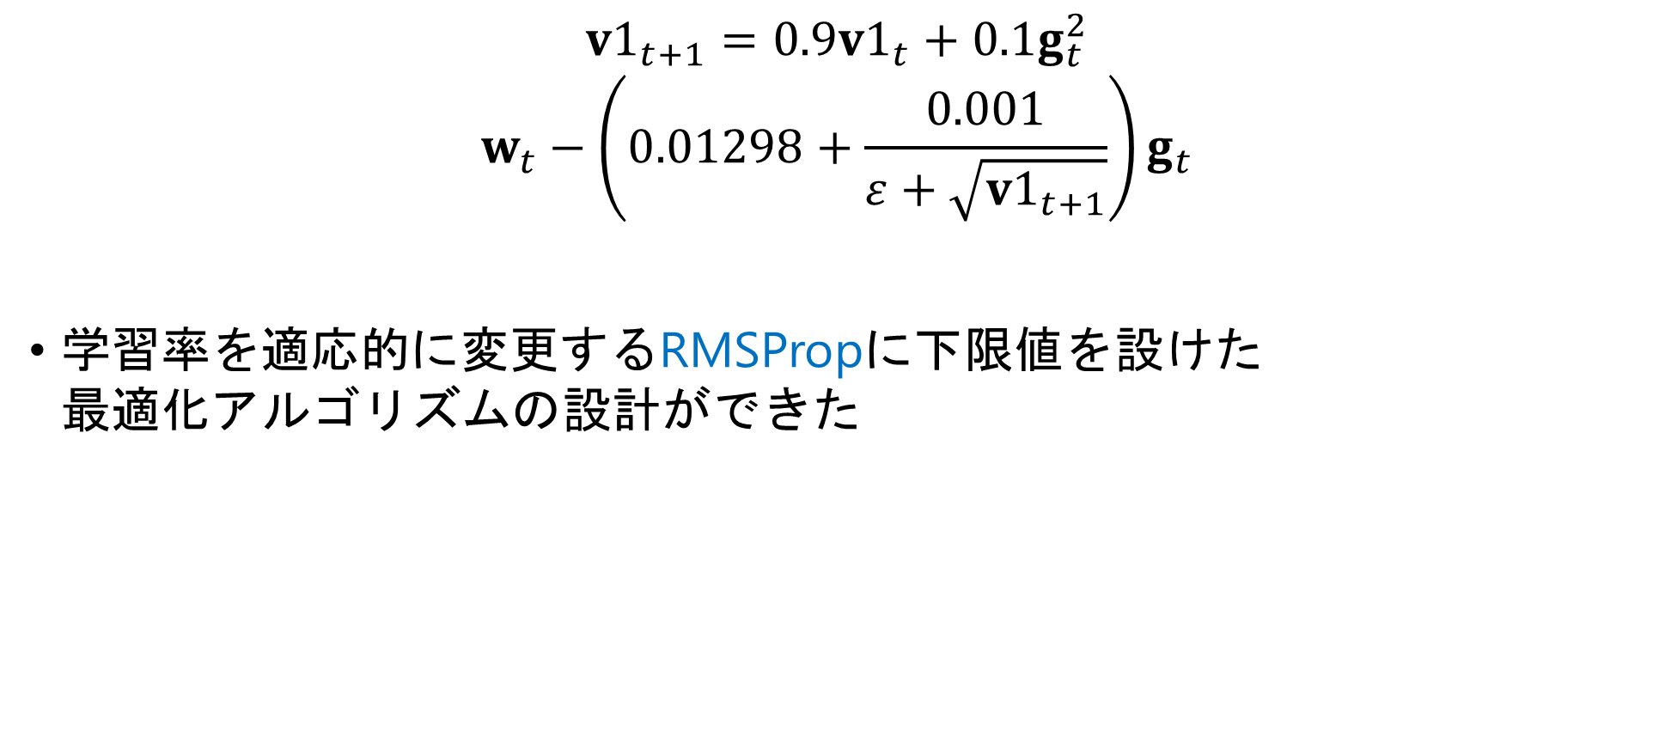
Normal Crossoverの最優良個体
$${v1}_{t+1}=0.9{v1}_{t}+0.1g_{t}^{2}$$
$$w_{t}−\left(0.01298+\frac{0.001}{ε+\sqrt{{v1}_{t+1}}}\right)g_{t}$$
学習率を適応的に変更するRMSPropに下限値を設けた 最適化アルゴリズムの設計ができた

Slide 49
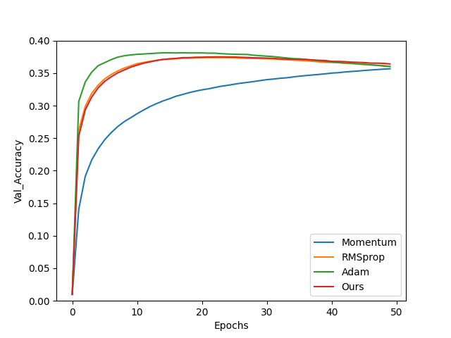
CIFAR-100分類問題
画像を入力し，100カテゴリに分類
結果
Adamに劣るもののRMSPropと 同程度の学習
Notes:
分類カテゴリが100個あるCIFAR-100を既存の最適化アルゴリズムMomentum,RMSProp,Adamと最優良個体で学習し，分類精度をグラフに示します．
グラフは横軸が学習反復回数，縦軸が分類精度であり，赤線の最優良個体は緑線のAdamに劣るもののオレンジ線のRMSPropと同等の学習を行えました．
２こまとめる

